Slide 1
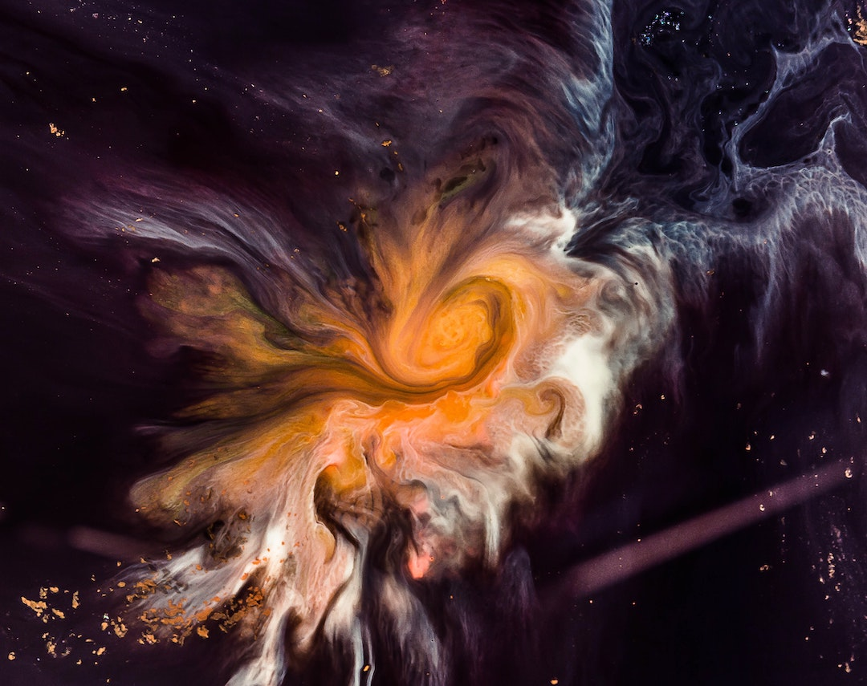

元智大學資訊工程學系 大數據分析 課程專題
Spaceship Titanic
介紹:
其餘研究:
人人稱羨的太空旅行即將展開，不不不，是已經展開，然而我們的太空船卻遭遇到不幸，船上有些乘客遭受到轉移，被傳送到了異次元，手上有一些乘客的數據，我們
需要您使用數
據科學技能來
篩選其餘乘客
是否被轉移。
第一個研究是關於花費，Rooom Service / Food Court / Shopping Mall / Spa / VR Deck這五個欄位是使用在在太空船上的額外花費，我認為這些資料相似性太高，於是將花費全部加總起來，然而卻得到較差的預測結果，推測是因為餐與不同設施會產生不同的轉移率。
第二個研究是關於無用資料是否保留，其實也是我最初上船的結果，是沒有把允隅的Name / Destination / Home Planet這幾筆資料清除，然而可以發現移除店這幾筆資料後，準確度有些微的上升，顯然清除無用資料對於結果預測依舊是有幫助的。
https://storage.googleapis.com/kaggle-media/competitions/Spaceship%20Titanic/joel-filipe-QwoNAhbmLLo-unsplash.jpg
目標:
利用資料及提供的資料進行訓練，並利用訓練好的模型進行預測，預測其餘乘客是否被轉移。
方式:
先將資料讀入，由於這份測資中，有許多欄位具有多重屬性，所以必須先將其進行分割，並建立新的欄位，除此之外，也要進行one hot編碼來確保我們餵給模型的資料是數值化資料。
下圖中PpassergerId和Cabin皆具有多重屬性，HomePlanet則是文字，需要將其進行one hot編碼。
最後使用random forest進行建模與預測。達到0.80196的準確率。
心得:
這次的報告讓我在資料分析上有十足的長進，在聽完老師的提醒後也知道有更多地方其實可以做更好的優化，以提升準確度。
參考資料:
https://www.kaggle.com/competitions/spaceship-titanic/

